Slide 1


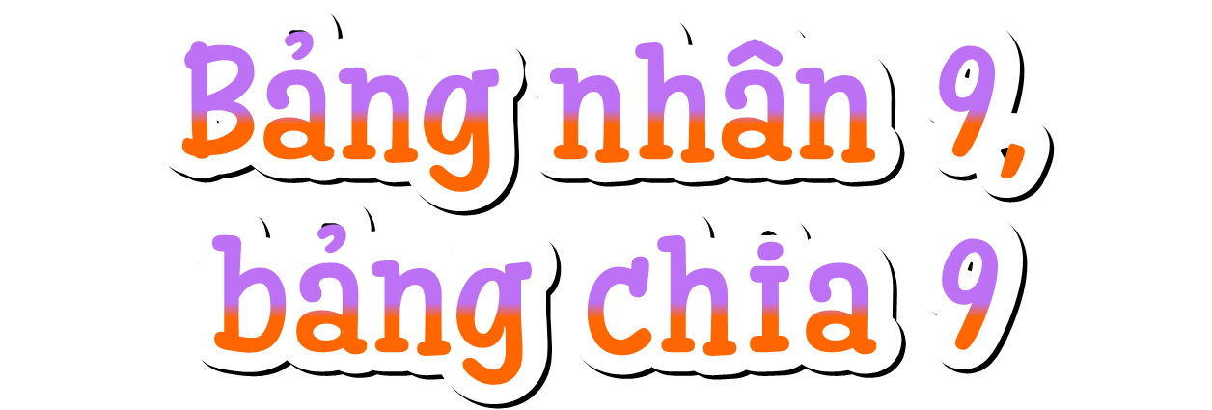




Slide 2


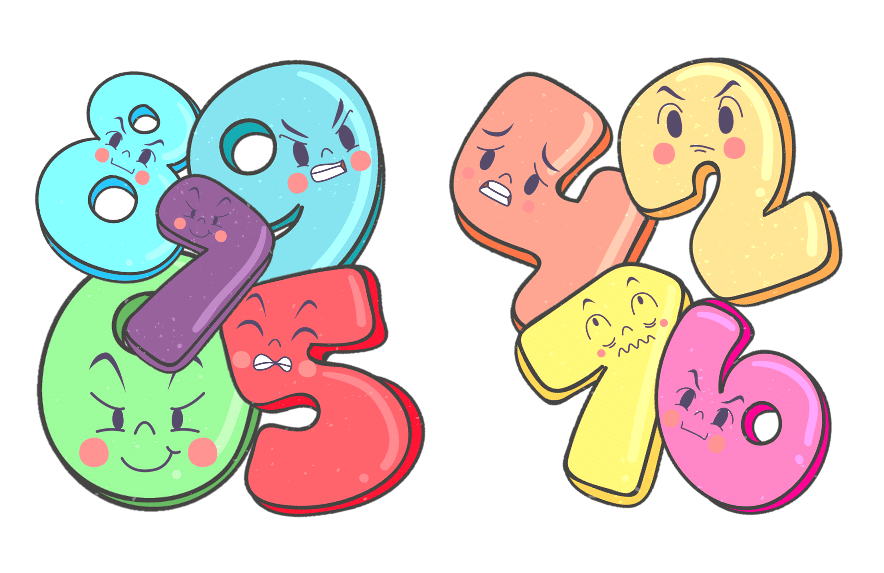
Một ngày nọ, vì ham chơi, Tí đã lạc vào một khu rừng với những con số kì quặc, biết nói. Tí rất lo lắng, không biết làm sao để về nhà!

Slide 3

 | 1 | 2 | 3 | 4 | 5 | 6 | 7 | 8 | 9 | 10
2 | 2 | 4 | 6 | 8 | 10 | 12 | 14 | 16 | 18 | 20
3 | 3 | 6 | 9 | 12 | 15 | 18 | 21 | 24 | 27 | 30
4 | 4 | 8 | 12 | 16 | 20 | 24 | 28 | 32 | 36 | 40
5 | 5 | 10 | 15 | 20 | 25 | 30 | 35 | 40 | 45 | 50
6 | 6 | 12 | 18 | 24 | 30 | 36 | 42 | 48 | 54 | 60
7 | 7 | 14 | 21 | 28 | 35 | 42 | 49 | 56 | 63 | 70
8 | 8 | 16 | 24 | 32 | 40 | 48 | 56 | 64 | 72 | 80
9 | 9 | 18 | 27 | 36 | 45 | 54 | 63 | 72 | 81 | 90
4 x 6 =
24
7 x 8 =
56
15 : 3 =
5
40 : 5 =
8
Notes:
Sau khi hiện kết quả, thầy cô click vào hộp quá nhận thưởng. Chọn Quay về trờ lại 3 hộp quà

Slide 4

2
Số
a)
Thừa số | 7 | 9 | 8
Thừa số | 6 | 5 | 7
Tích | 42 | ? | ?
45
56

Slide 5
2
Số
b)
Số bị chia | 54 | 48 | 63
Số chia | 6 | 8 | 9
Thương | 9 | ? | ?
6
7

Slide 6


3. Mỗi túi có 9 quả cam. Hỏi 4 túi như vậy có bao nhiêu quả cam?
Bài giải:
Tóm tắt:
4 túi có số quả cam là:
1 túi:
9 quả
9 x 4 = 36 (quả)
4 túi:
... quả?
Đáp số: 36 quả

Slide 7

4. Tìm hai số lớn hơn 1 và có tích là 18
Ta có: 18 = 2 x 9 = 3 x 6
Nhóm đôi
Vậy hai số lớn hơn 1 và có tích là 18 là 2 và 9 hoặc 3 và 6

